Slide 1
Азбука здорового образа жизни
Подготовила: воспитатель
Кочеткова Наталья Петровна

Slide 2
Соблюдай режим дня

Slide 3
Ложись спать вовремя и вовремя вставай

Slide 4
Чисти зубы утром и вечером

Slide 5
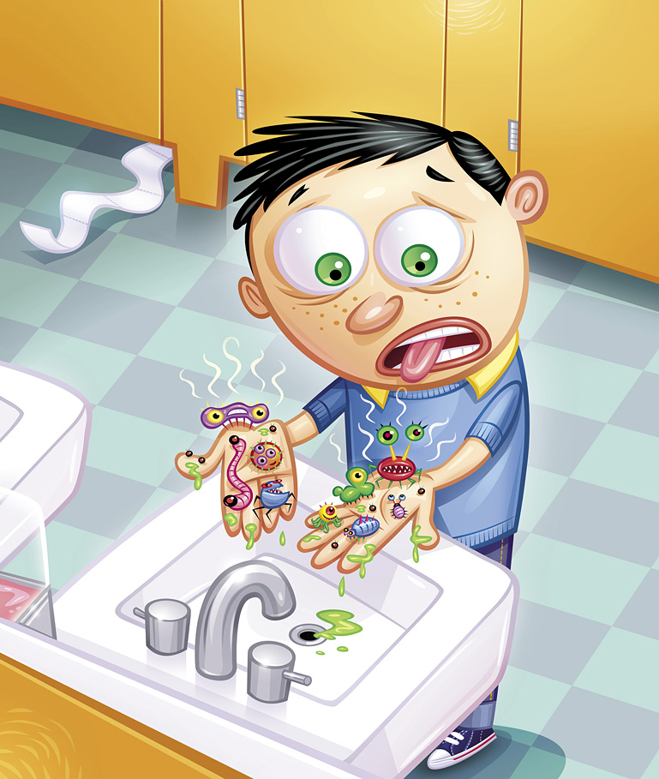
Мой руки перед едой, после прогулки и туалета

Slide 6
Следи за кожей. Не ходи грязным

Slide 7
Следи за чистотой волос, следи за прической

Slide 8
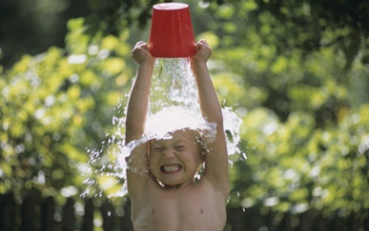
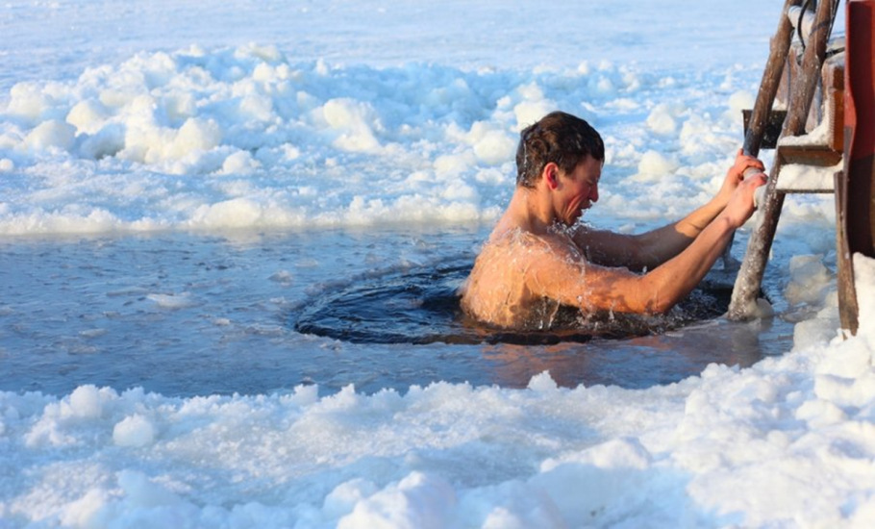
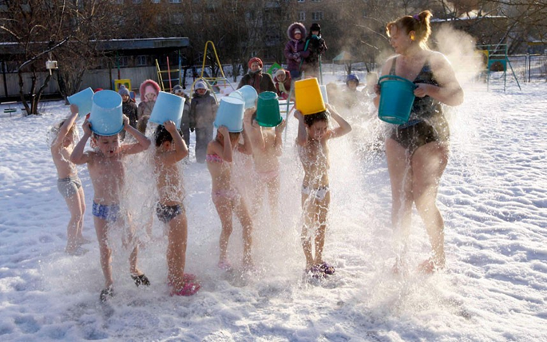
Закаляйся

Slide 9
Делай зарядку

Slide 10
Больше гуляй на свежем воздухе и двигайся

Slide 11
Следи за осанкой

Slide 12
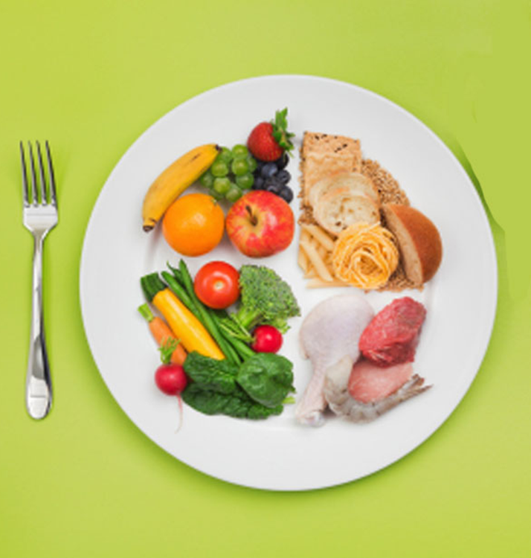
Правильно и вовремя питайся
Ешь каши, злаки, овощи, фрукты, мясо, рыбу.
Поменьше ешь сладкого и мучного.

Slide 13
Полоскай рот после еды

Slide 14
Занимайся спортом

Slide 15
Учись правильно дышать. Выполняй дыхательные упражнения

Slide 16
Выполняй точечный массаж

Slide 17
Гуляй и загорай на солнышке

Slide 18
Следи за чистотой в квартире

Slide 19
Проветривай помещение

Slide 20
Носи чистую одежду

Slide 21
Не сиди долго за компьютером

Slide 22
Выполняй гимнастику для глаз
Открыть
-закрыть
Влево
-вправо
Вверх-
в сторону
Вверх
-вниз
Прямо-
к кончику носа
Круговые
движения

Slide 23
Если устал - отдохни

Slide 24
Больше улыбайся

Slide 25
Правила здорового образа жизни

Slide 26
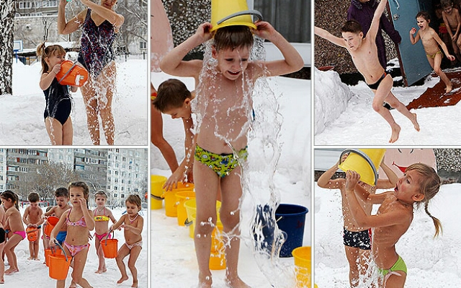
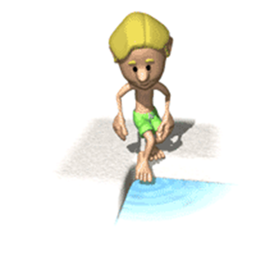
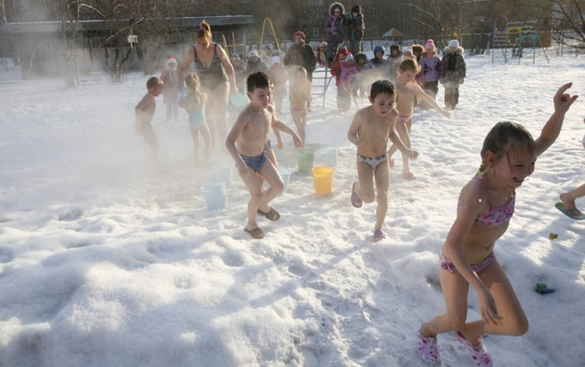
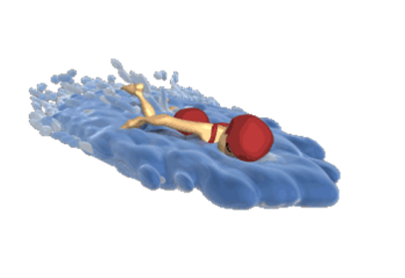
Песенка про закаливание

Slide 27
Песенка про зарядку

Slide 28
